Slide 1
Cyclic Redundancy Check (CRC)
Arquitetura de Computadores Avançada
Diogo Daniel Soares Ferreira Nº 76504
Luís Davide Jesus Leira Nº 76514

Slide 2

Diferentes aproximações à solução
Cálculo do CRC em série (sem paralelização)
Portas lógicas: Encoder – 96 Checker – 103
Tempo: Encoder – 32 ns Checker – 38 ns
Cálculo do CRC síncrono com um register (paralelização no espaço)
Portas lógicas: Encoder – 81 Checker - 89 (sem contar com o contador e o register)
Tempo: Encoder – 108 ns Checker – 116 ns
Cálculo do CRC tendo em conta as componentes do bit de entrada em cada bit de saída (paralelização no tempo)
Portas lógicas: Encoder – 64 Checker – 79
Tempo: Encoder – 8 ns Checker – 14 ns
Otimização da aproximação 3: minimizar as portas utilizadas no cálculo do CRC com a inter-paralelização de combinações entre bits
Portas lógicas: Encoder – 38 Checker – 53
Tempo: Encoder – 8 ns Checker – 14 ns
Notes:
Gasto elevado de silício; Tempo de atraso não é muito longo
Gasto de silício é menor que o anterior; Tempo de atraso demasiado longo
Gasto ainda menor de silício; Tempo de atraso é muito melhor do que nas versões anteriores
Ainda menor gasto de silício; Tempo de atraso igual ao anterior

Slide 3
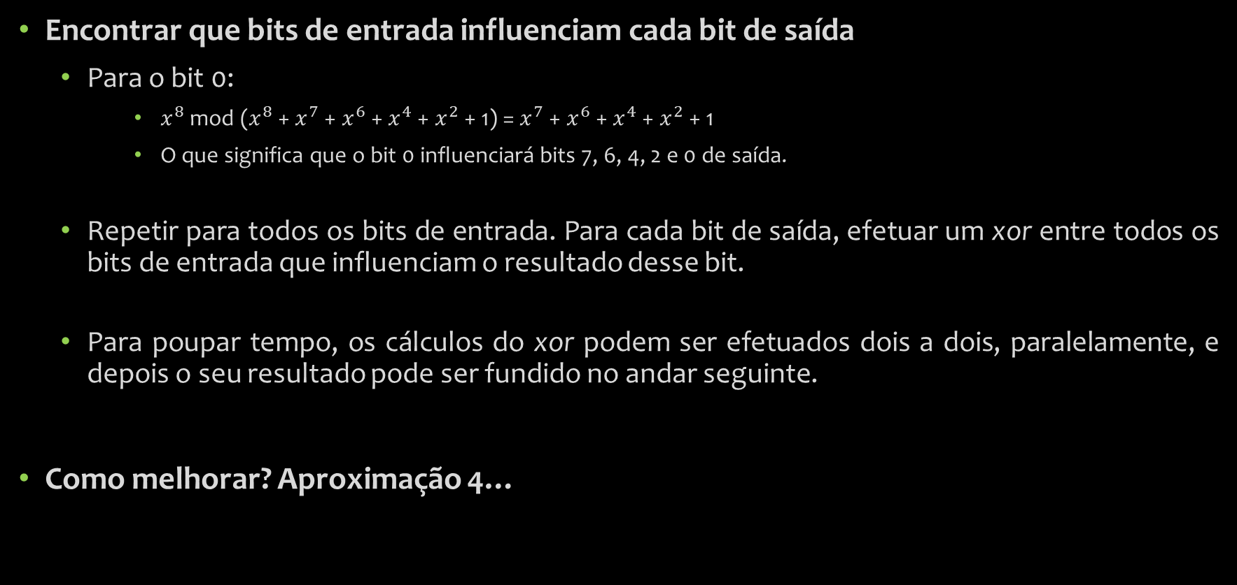
Solução encontrada (aproximação 3)
Encontrar que bits de entrada influenciam cada bit de saída
Para o bit 0:
$x^{8}$ mod ($x^{8}$ + $x^{7}$ + $x^{6}$ + $x^{4}$ + $x^{2}$ + 1) = $x^{7}$ + $x^{6}$ + $x^{4}$ + $x^{2}$ + 1
O que significa que o bit 0 influenciará bits 7, 6, 4, 2 e 0 de saída.
Repetir para todos os bits de entrada. Para cada bit de saída, efetuar um xor entre todos os bits de entrada que influenciam o resultado desse bit.
Para poupar tempo, os cálculos do xor podem ser efetuados dois a dois, paralelamente, e depois o seu resultado pode ser fundido no andar seguinte.
Como melhorar? Aproximação 4…

Slide 4
Solução encontrada (aproximação 4)
Existem operações que são repetidas para vários bits de saída, logo o número de operações pode ser minimizado.
Procedeu-se à criação de um script que calcula as combinações que podem ser agrupadas para minimizar o número de portas utilizadas.
Algoritmo recursivo de complexidade exponencial. Demasiado tempo para todas as possibilidades.
Variação do algoritmo recursivo que apenas tem em conta as dez combinações mais utilizadas pelas portas, para cada iteração.
Resultado não ótimo, mas bastante otimizado.

Slide 5
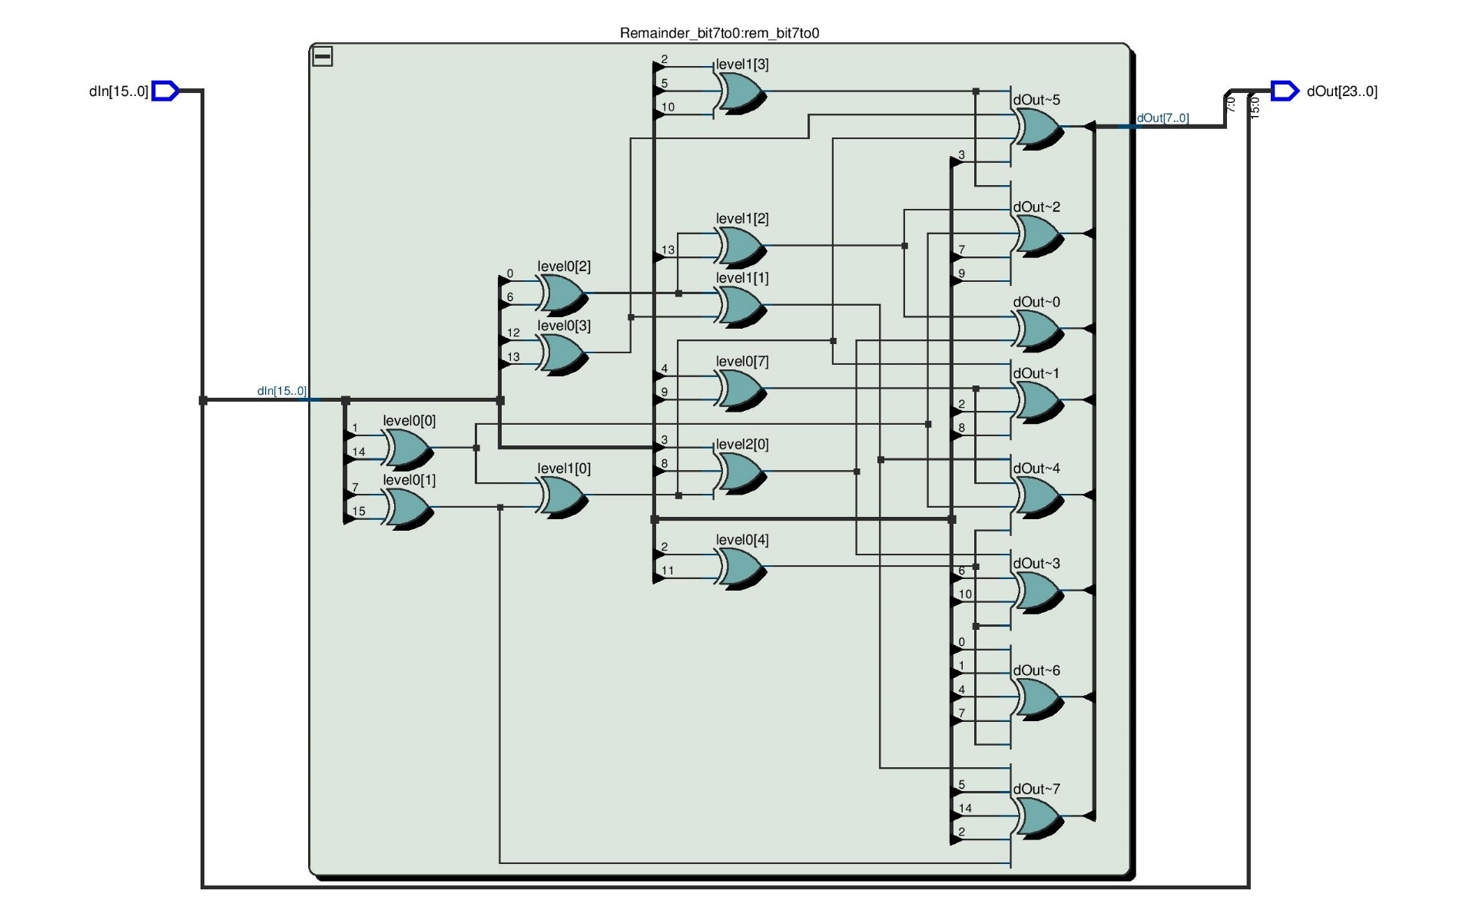
Design da solução (encoder)
Notes:
Encoder:
É composto pelo bloco Remainder_bit7to0 que calcula o valor dos bits de saída (com a otimização efetuada).
O Remainder_bit7to0 é dividido por andares, aumentando assim o paralelismo temporal.
Logo, sendo que cada andar é composto por um xor (assumindo que uma porta xor demora 2 ns), o atraso máximo de um Remainder_bit7to0 é de 8 ns, sendo este também o tempo do encoder.
Checker:
Inclui o RemainderCheck_bit7to0 que tem por base o Remainder_bit7to0 e inclui os xor com os bits do CRC em paralelo, pelo que demora 8 ns.
Inclui também o bloco Check_CRC8 que verifica se todos os cálculos relativamente a cada bit dão ‘0’. Se assim for, o CRC é válido para a entrada. Este é composto por 3 andares, demorando 6 ns.
O tempo do checker é de 14 ns.

